Slide 1
TIN HỌC 4 – TUẦN 10

Slide 2

CHƯƠNG
3
TỔ CHỨC LƯU TRỮ, TÌM KIẾM VÀ TRAO ĐỔI THÔNG TIN

Slide 3
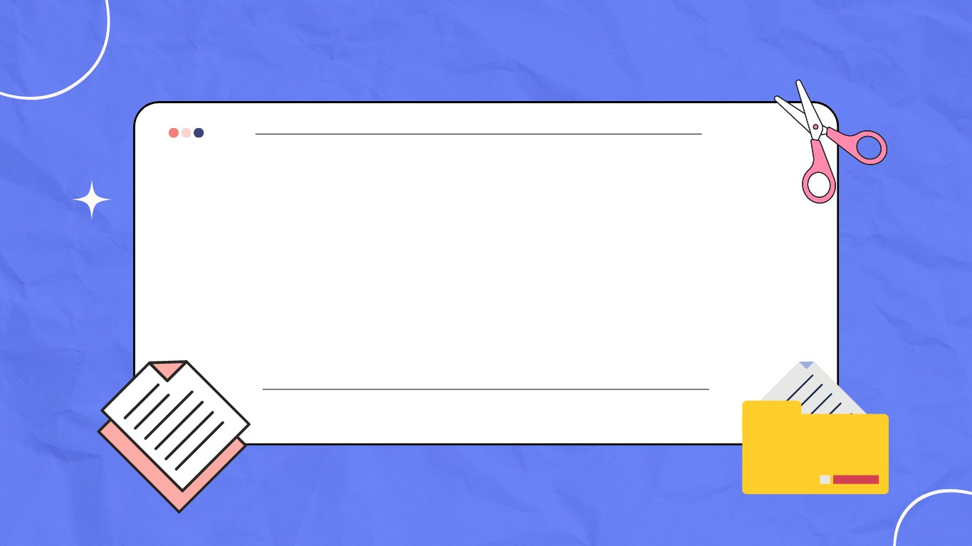
BÀI 10
CÁC THAO TÁC VỚI TỆP VÀ THƯ MỤC

Slide 4



MỞ ĐẦU
Em hãy giới thiệu về cách sắp xếp sách trong thư viện mà em biết.

Slide 5

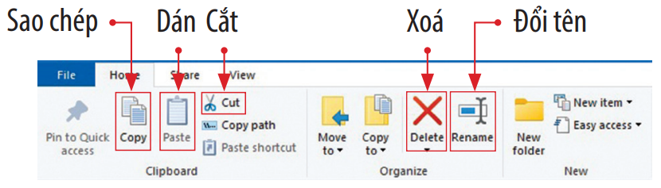
KHÁM PHÁ
1
Công cụ thực hiện các thao tác đối với tệp, thư mục

Slide 6
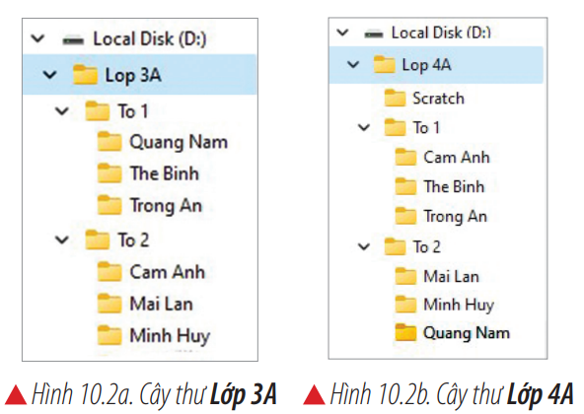

KHÁM PHÁ
1
Công cụ thực hiện các thao tác đối với tệp, thư mục
Tình huống
Hình 10.2a là cây thư mục để lưu sản phẩm học tập môn Tin học của Lớp 3A ở năm học trước. Năm học này bạn Quang Nam và bạn Cẩm Anh đã chuyển từ Tổ 1 sang Tổ 2 và ngược lại. Do đó lớp em phải điều chỉnh lại cây thư mục cho phù hợp (Hình 10.2B).

Slide 7
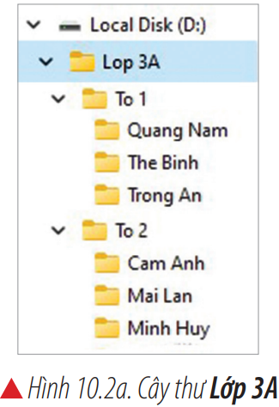
KHÁM PHÁ
1
Công cụ thực hiện các thao tác đối với tệp, thư mục
Thực hành
Các nhóm hãy tạo cây thư mục như Hình 10.2a.

Slide 8
KHÁM PHÁ
1
Công cụ thực hiện các thao tác đối với tệp, thư mục
Để điều chỉnh được lại cây thư mục, thao tác trên tệp và thư mục, theo các em sẽ sử dụng phần mềm nào?

Slide 9
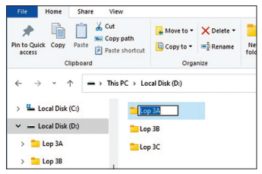
KHÁM PHÁ
2
Đổi tên tệp, thư mục
Thực hành
Em cùng bạn thực hiện: Đổi tên thư mục Lop 3A thành Lop 4A.
[1] Mở thư mục chứa thư mục Lop 3A;
[2] Nháy chuột chọn thư mục cần đổi tên (Lop 3A);
[3] Chọn lệnh Rename;
[4] Nhập tên mới (Lop 4A).
Các bước đổi tên tệp cũng giống các bước đổi tên thư mục.

Slide 10
KHÁM PHÁ
3
Di chuyển, sao chép tệp và thư mục
a. Di chuyển thư mục, tệp
QUAN SÁT GIÁO VIÊN THỰC HIỆN

Slide 11
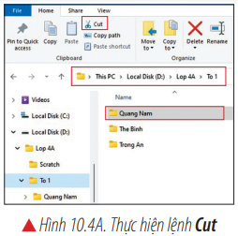
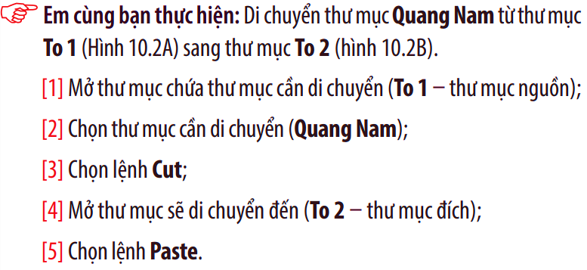
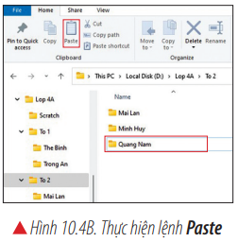
KHÁM PHÁ
3
Di chuyển, sao chép tệp và thư mục
a. Di chuyển thư mục, tệp
Thực hành

Slide 12

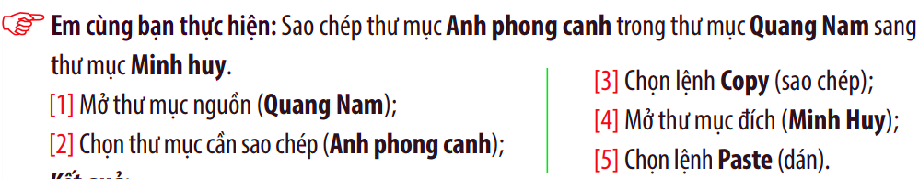
KHÁM PHÁ
3
Di chuyển, sao chép tệp và thư mục
b. Sao chép thư mục, tệp
Thực hành

Slide 13
KHÁM PHÁ
4
Xóa tệp và thư mục
Thực hành
Em cùng bạn thực hiện: Xoá thư mục Anh phong canh trong thư mục Quang Nam.
[1] Mở thư mục chứa thư mục hoặc tệp cần xoá (Quang Nam);
[2] Chọn thư mục hoặc tệp cần xoá (Anh phong canh);
[3] Chọn lệnh Delete (hoặc gõ phím Delete).

Slide 14
KHÁM PHÁ
5
Tác hại khi thao tác nhầm với tệp, thư mục
Khi thao tác nhầm hoặc tùy tiện thao tác trên tệp và thư mục em sẽ phải gặp những tác hại gì?

Slide 15
KHÁM PHÁ
5
Tác hại khi thao tác nhầm với tệp, thư mục
Khi thao tác với tệp, thư mục em cần chú ý điều gì?

Slide 16


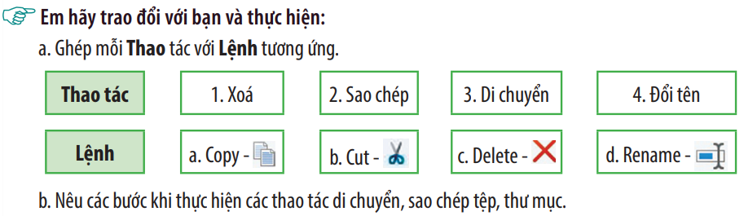
LUYỆN TẬP
Bài tập
c
a
b
d

Slide 17


VẬN DỤNG
Em cùng bạn thực hành và trả lời câu hỏi:
1. Hoàn thành việc điều chỉnh cây thư mục trong phần Tình huống.
2. Làm thế nào để dùng USB chuyển tệp hình ảnh Ho Guom (tệp hình ảnh về Hồ Gươm) từ máy tính ở nhà đến lớp để làm bài thực hành trình chiếu?

Slide 18
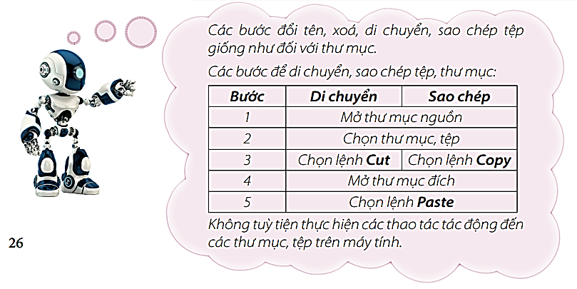
GHI NHỚ

Slide 19


